Slide 1
Музыкально-дидактическая игра «Голоса животных»
Цель: развитие звуковысотного слуха
Задачи:
закрепление знаний о видах животных
уметь повторить звукоподражания за взрослым
уметь подражать звучанию голосов животных, используя возможности сил и тембра своего голоса.

Slide 2
Ход игры
Дети знакомятся с необычным видом хорового исполнения.
Предлагаю спеть знакомую песню « В лесу родилась елочка» как уточки «Кря-кря-кря», затем коровки, котята и т.д. (переключая картинки презентации)

Slide 3
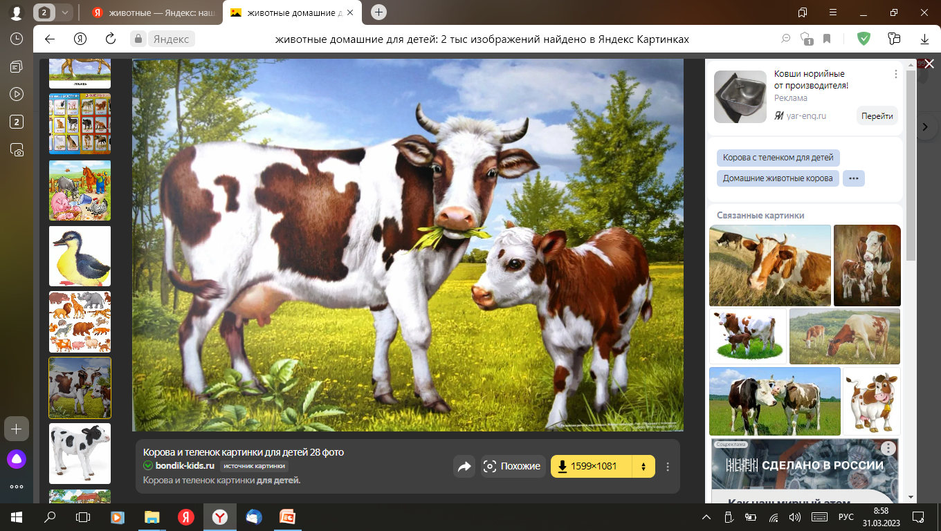

Slide 4
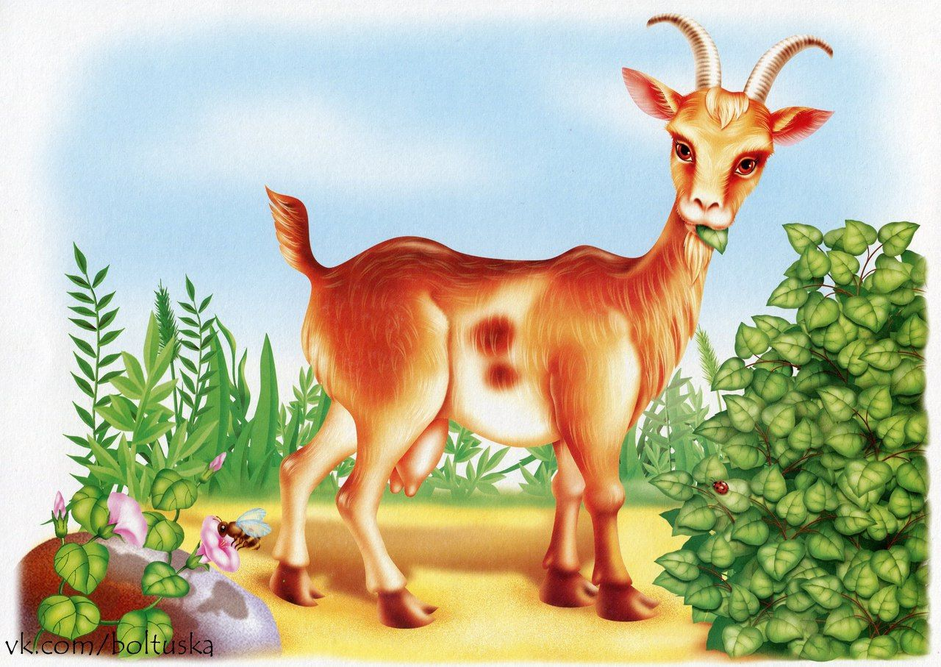

Slide 5
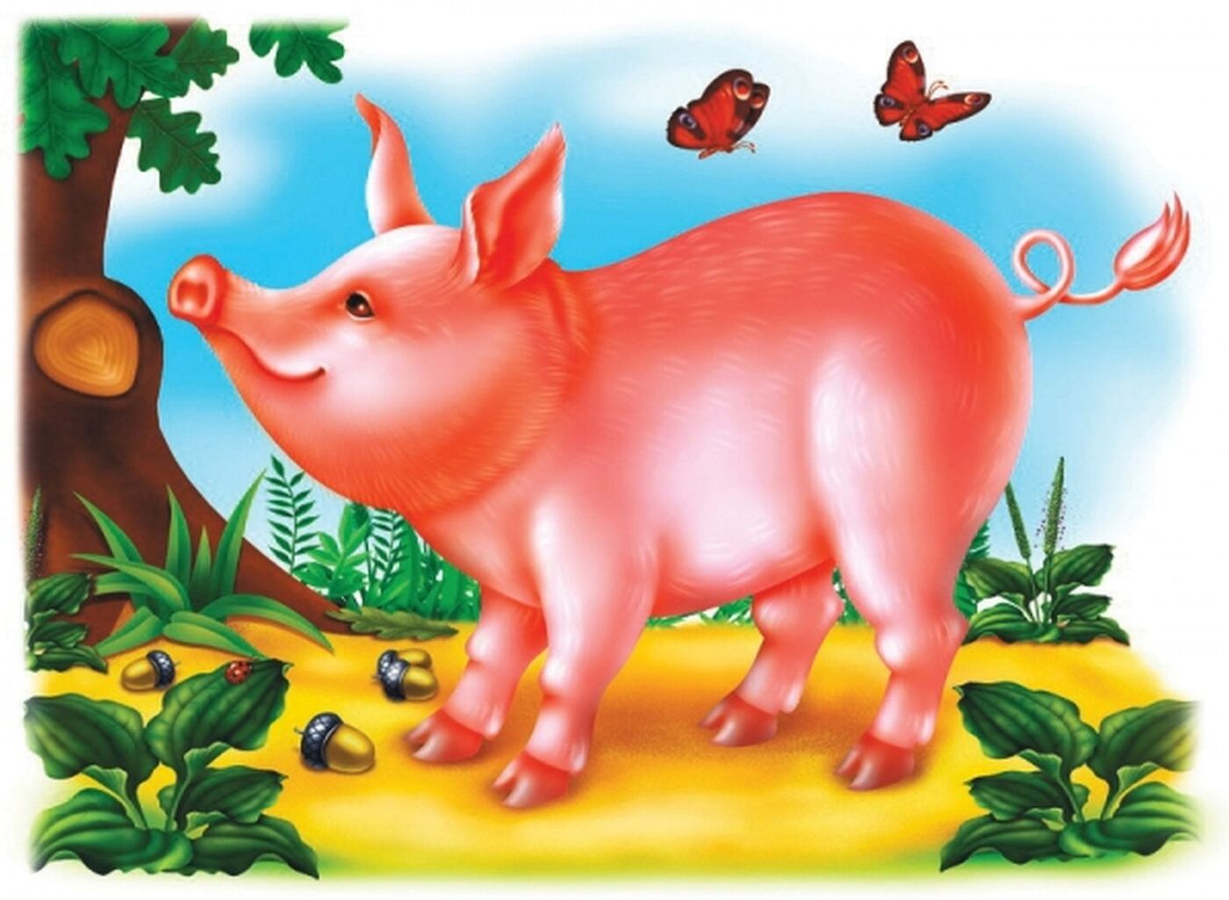

Slide 6
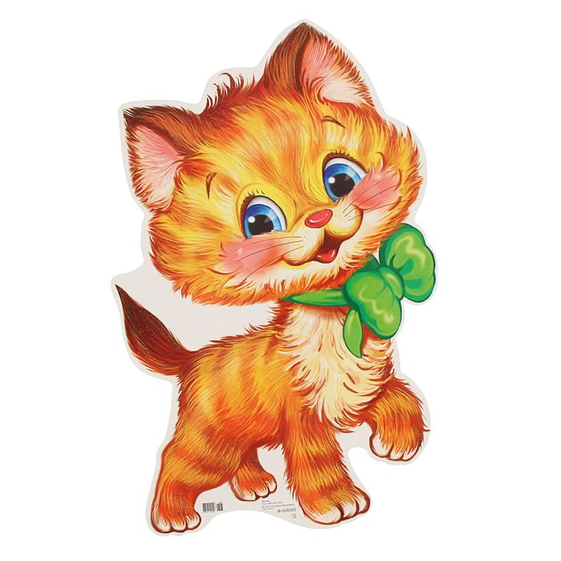

Slide 7
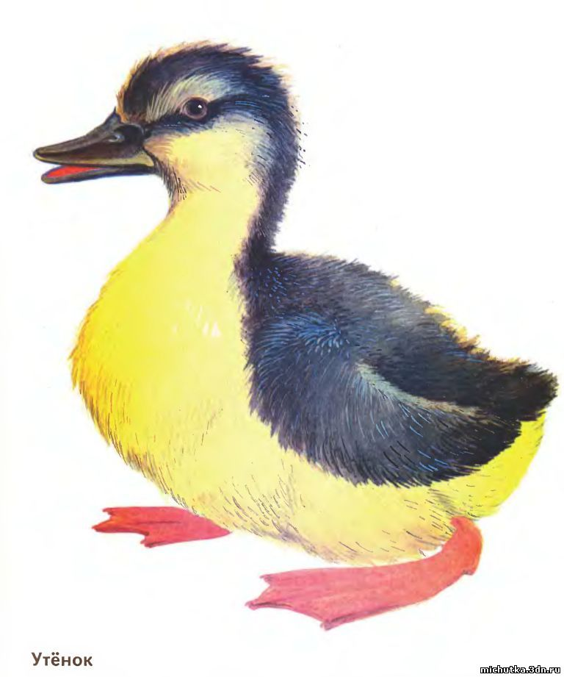

Slide 8
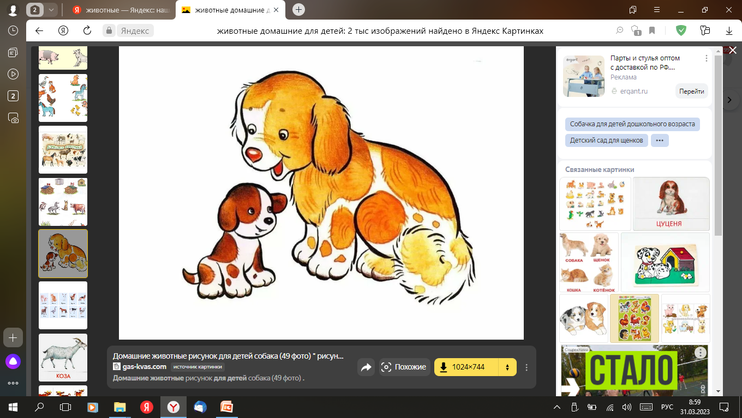

Slide 9
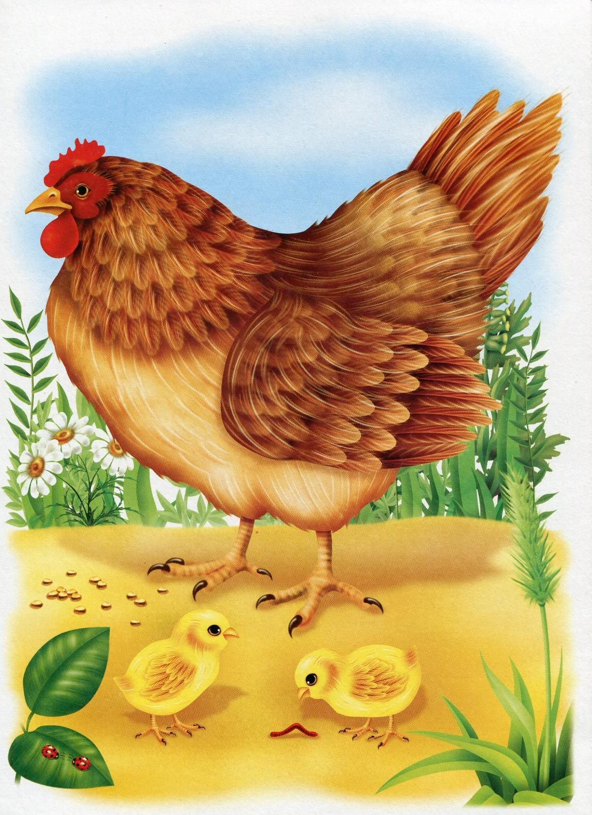

Slide 10
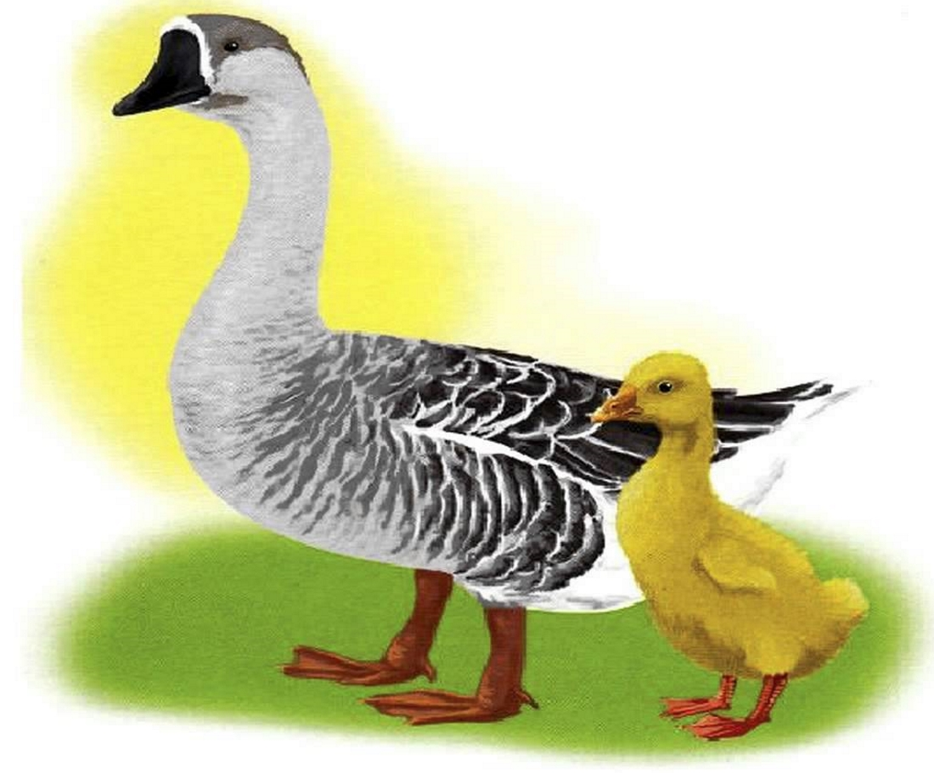

Slide 11
